Slide 1
Технології штучного інтелекту в автономних транспортних засобах
Cелецький В.Р.
ПП-41

Slide 2
Стек технологій
Згорткові нейронні мережі (візуальна навігація)
Рекурентні нейронні мережі (визначення патернів, зокрема трафік)
Навчання з підкріпленням (автономне керування)

Slide 3
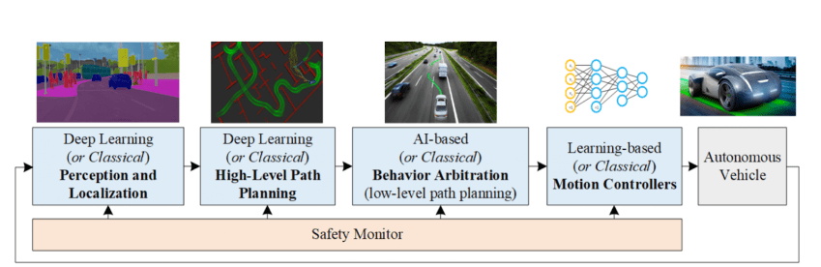
Почнемо з найцікавішого: автономність
Як саме автономні ТЗ вирішують, що робити?

Slide 4
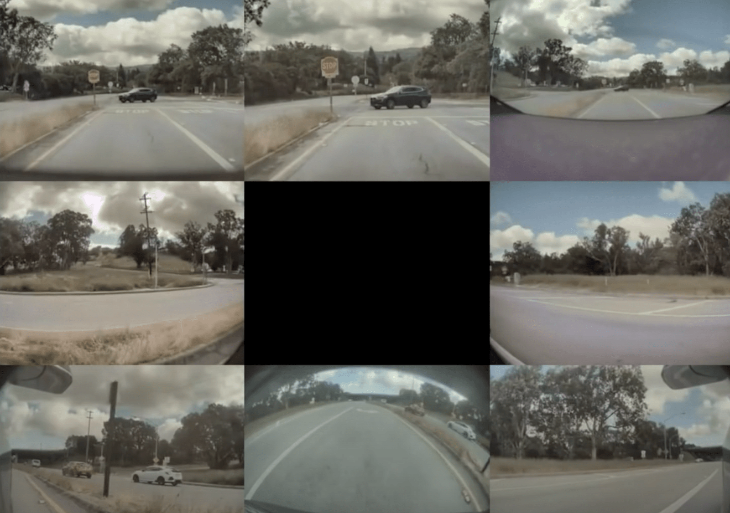
Сприйняття
Сприйняття складається з трьох аспектів: візуальний (камери), світловий (LiDAR) і радіохвильовий (радар).

Slide 5
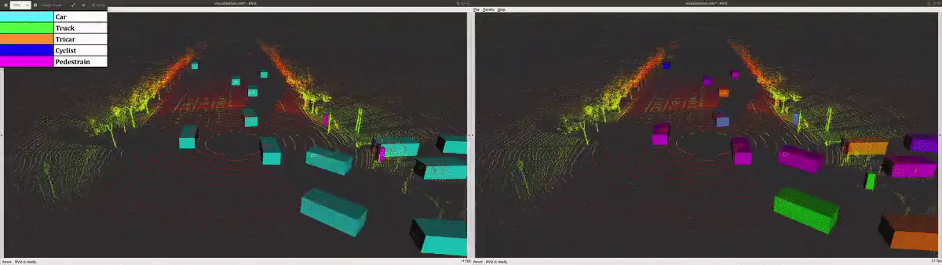
LiDAR

Slide 6
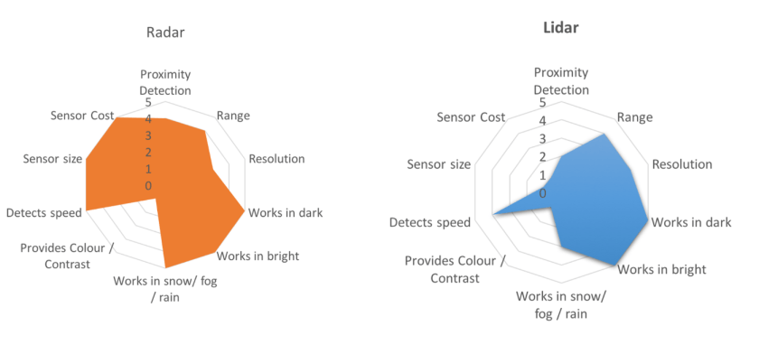
Плюси і мінуси радара та LiDARа

Slide 7
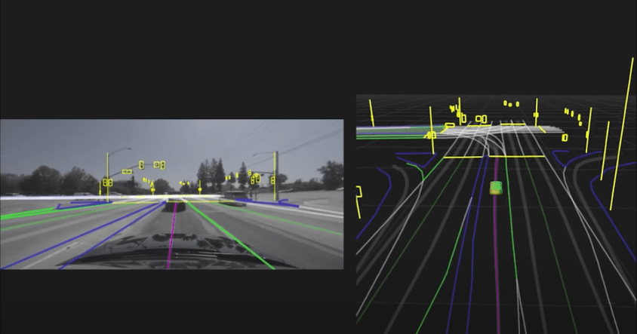
Локалізація
Приклад візуальної одометрії

Slide 8
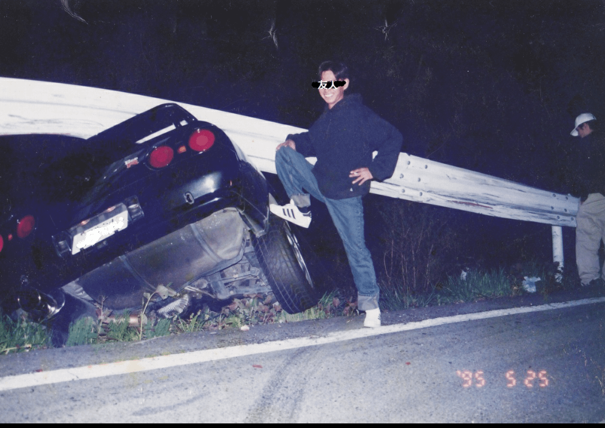
Прогнозування

Slide 9
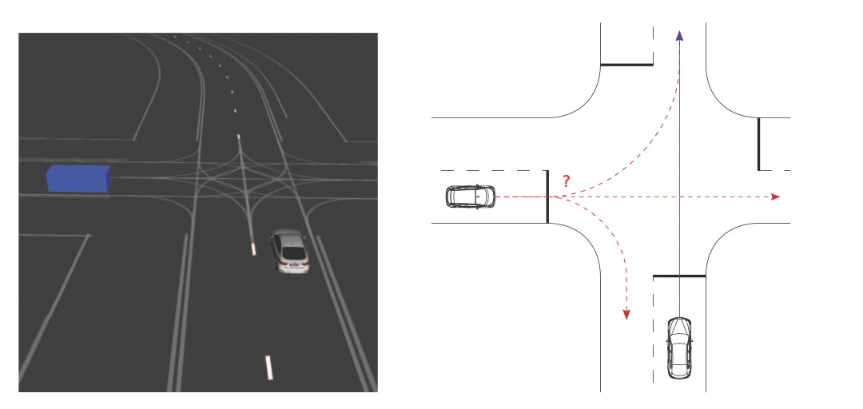
Прийняття рішень
Ілюстрація можливих рішень для автономного ТЗ, що наближається до перехрестя

Slide 10
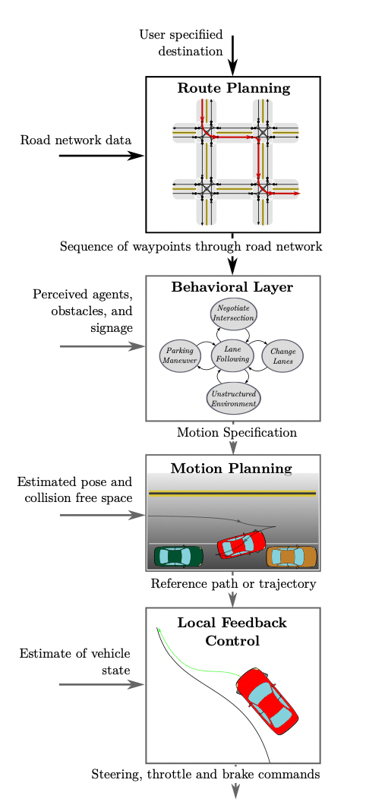
Спрощена схема

